Slide 1
Экскурсия по кухне

Slide 2
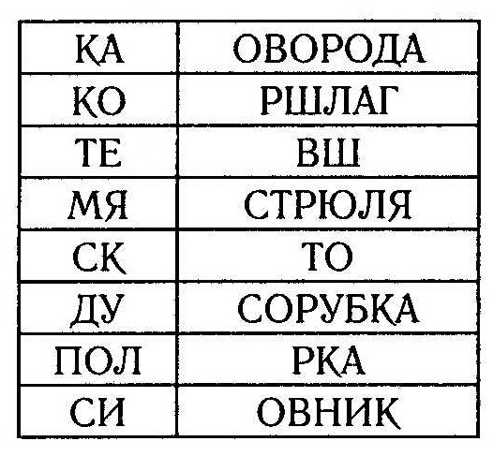
К первой части слова, стоящей слева от тебя, добавь вторую часть, стоящую в правом столбике, так, чтобы можно было прочесть название посуды.

Slide 3
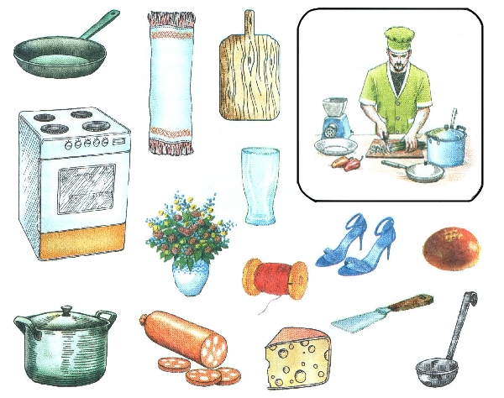
Внимательно посмотри на картинку и определи, какие предметы нужны повару на кухне.

Slide 4
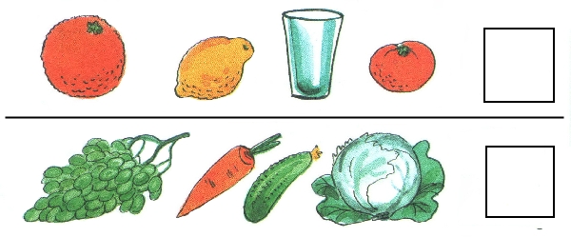
Исключи лишний предмет, нарисуй его в квадратике. Объясни свой выбор.

Slide 5
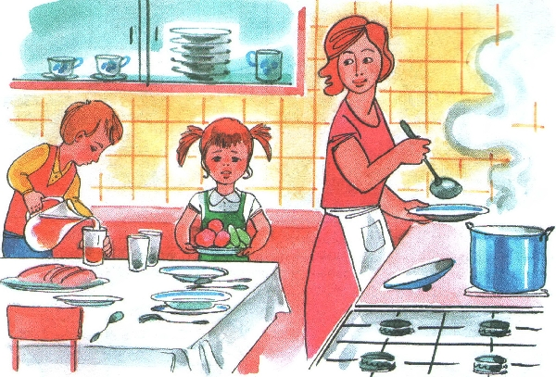
Придумай рассказ по картинке. Расскажи, как ты помогаешь маме на кухне.

Slide 6
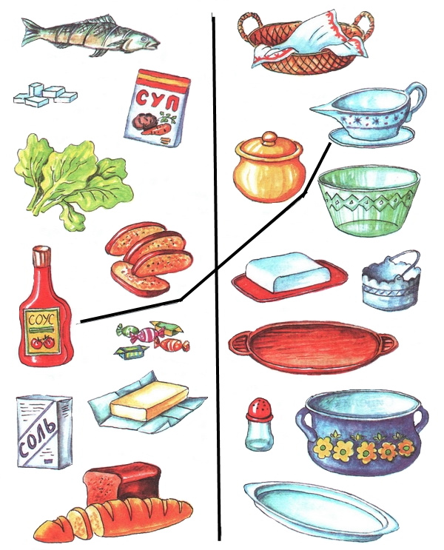
Найди для предмета, стоящего в левом столбике подходящий предмет из правого столбика. Соедини их линией по образцу.

Slide 7
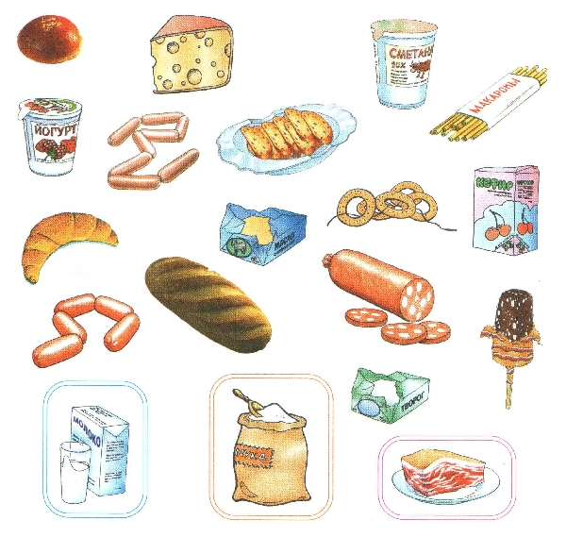
Посмотри внимательно на картинку. Что на ней изображено? Внизу нарисованы продукты питания. Определи: что из чего сделано. Почему ты так думаешь?

Slide 8
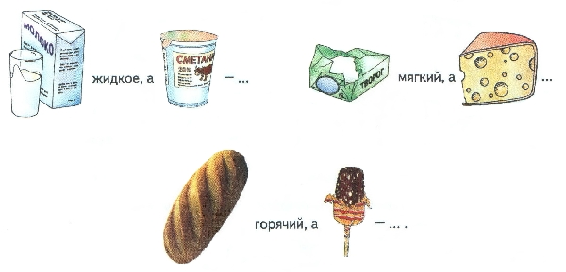
Назови продукт и его свойство, используя существительные и прилагательные.

Slide 9
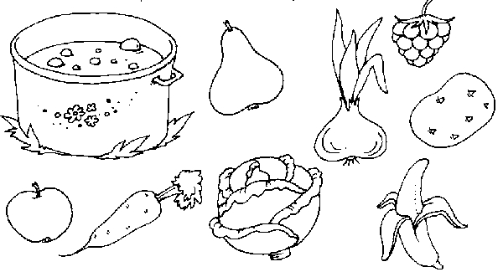
«СОСТАВЬ РАССКАЗ С ИСПОЛЬЗОВАНИЕМ ОПРЕДЕЛЕННЫХ СЛОВ»

Slide 10
Молодцы!

